Slide 1
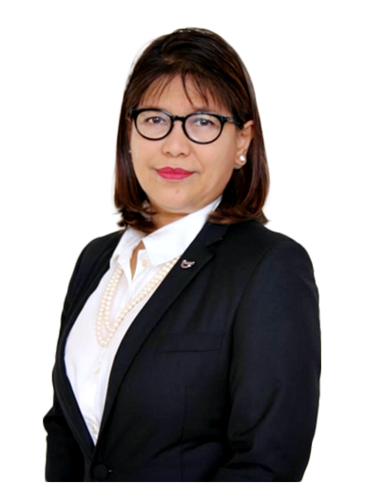
ATPER2018 Cerference
Thailand Digital Health and Smart Society Development
Vunnaporn Devahastin
Secretary General of Office of the Digital Economy and Society Commission
The Association of Thai Professionals in European Region

Slide 2
บทบาทของหน่วยงานต่อนโยบาย “Digital Thailand” หรือ Thailand 4.0

Slide 3
สอดคล้องยุทธศาสตร์ชาติ 20 ปี (2560 – 2579)
สอดคล้องยุทธศาสตร์ชาติ 20 ปี (2560 – 2579)
ยุทธศาสตร์ด้านความมั่นคง
1
6
ยุทธศาสตร์ด้านการปรับสมดุล และพัฒนาระบบการบริหารจัดการภาครัฐ
ยุทธศาสตร์ด้านการสร้าง ความสามารถในการแข่งขัน
2
5
ยุทธศาสตร์ด้านการสร้างการเติบโต บนคุณภาพชีวิตที่เป็นมิตรต่อสิ่งแวดล้อม
ยุทธศาสตร์การพัฒนาและเสริมสร้าง ศักยภาพทรัพยากรมนุษย์
3
4
ยุทธศาสตร์การสร้างโอกาส และความเสมอภาคทางสังคม
Thailand 4.0

Slide 4
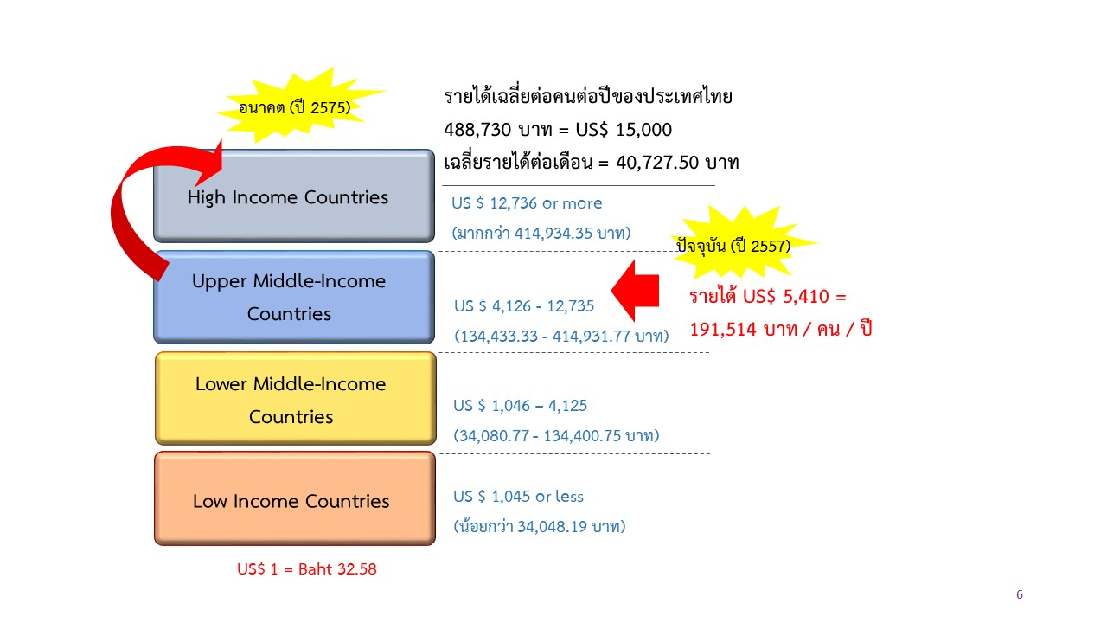
Country Income Groups (World Bank Classification)
THAILAND 4.0
ปี 2575 ประทศไทยเข้าสู่ High Income Country
ที่มา: World Bank

Slide 5
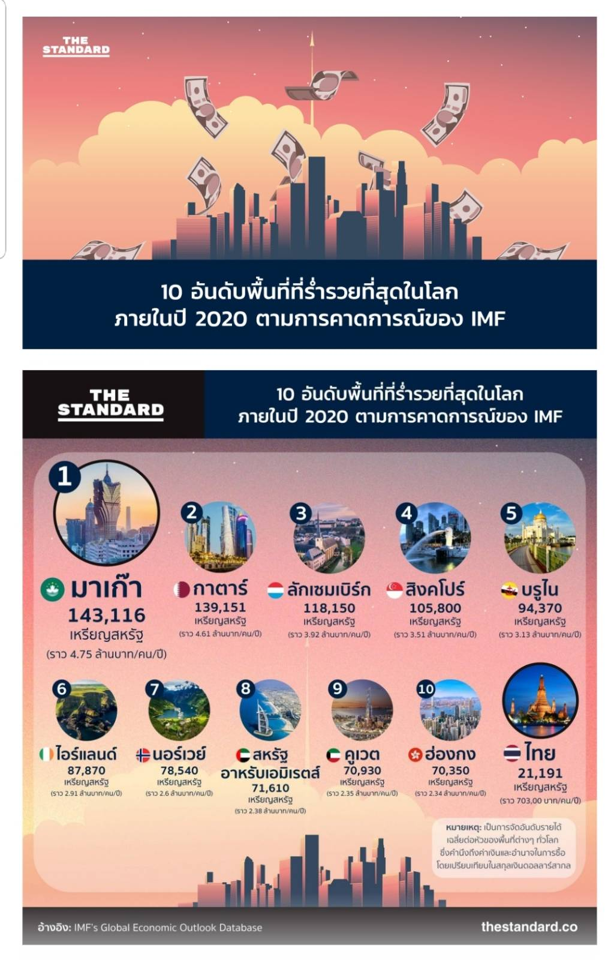
THAILAND 4.0
US ₴ 21,191
per head per year
Baht 702,587.60
per head per year
Baht 58,549
Per hear per month
6

Slide 6
Strategic of Ministry of Digital Economy and Society
DE BIG 3
ECONOMY
SOCIAL
E-GOVERNMENT
ด้านเศรษฐกิจ
ด้านสังคม
ด้านรัฐบาลดิจิทัล
AGRICULTURE
INDUSTRIAL
SOCIAL
PEOPLE
E-GOVERNMENT
CYBER
SECURITY
STRATEGIC
เกษตรกรรม
อุตสาหกรรม
(Smart City)
สังคม
(Health & Education)
คนดิจิทัล
รัฐบาลดิจิทัล
ความปลอดภัยในโลกดิจิทัล
กลยุทธ์เพื่อดิจิทัล
CORE INDUSTRIES
Notes:
Building funding strategic plan to relate
DE BIG 3 (Social, Economy and E-Government)
DE industrial 6 cores (Agriculture, Asean, Social, Industrial, Corruption and people)

Slide 7
สอดคล้องยุทธศาสตร์แผนพัฒนาดิจิทัลเพื่อเศรษฐกิจและสังคม
พัฒนาโครงสร้างพื้นฐาน
สร้างความเชื่อมั่น
Digital Infrastructure
Smart Cities
Digital Law & Regulation
Cyber Security
ขับเคลื่อนเศรษฐกิจด้วยเทคโนโลยีดิจิทัล
พัฒนากำลังคนดิจิทัล
Digital SMEs/Digital Manufacturing/Digital Agriculture/Digital Service/Digital Technology and Content Industries
Digital Manpower
Digital Literacy
สร้างสังคมคุณภาพ
พัฒนารัฐบาลดิจิทัล
Digital Community
Digital Learning & Knowledge
Digital Health
Government Transform for Government Service/Management
Notes:
DE BIG vision and strategies (Summary of DE big plan one page)

Slide 8
การพัฒนาประเทศไทยสู่สมาร์ทเนชั่นได้อย่างไร?
จากดิจิทัลไอเดียสู่สมาร์ทเนชั่น (เน้นผลสำเร็จที่ทำได้จริง)
อินโนเวชั่น เซ็นเตอร์
เครื่องมือดิจิทัลที่ทันสมัย
สนับสนุนการดำเนินโครงการที่มีศักยภาพและทำได้จริง
จับคู่คู่ค้าสำหรับแผนงาน/โครงการที่ต้องการความสนับสนุนเพิ่มเติม
สมาร์ทฟันด์พร้อมด้วยระบบที่รู้สถานะได้
มีทีมและกูรูที่คอยสนับสนุน
สามารถช่วยในการพัฒนาธุรกิจและต่อยอดได้
มีการโค้ชทุก ๆ ขั้นตอนและ คลอบคลุม
BE INNOVATION PUSHER
BE INNOVATION SUPPORTER
BE INNOVATION COACHER
เป็นผู้ผลักดัน
อินโนเวชั่น
เป็นผู้ให้การสนับสนุนด้านอินโนเวชั่น
เป็นโค้ชด้าน
อินโนเวชั่น

Slide 9
มุมมองต่อ 10 อุตสาหกรรม S-Curve โดยความพร้อมของไทย
ต่อการพัฒนาสู่ 5 อุตสาหกรรมอนาคต

Slide 10
INDUSTRIAL : ให้ความสำคัญอุตสาหกรรม S-Curve ในปีแรก
TOP 10 Private
DE Core Focus
Notes:
แผ่นแรก จะเป็นเรื่องอุตสาหกรรม S-curve โดยแบ่งเป็นอุตสาหกรรม first s-curve ซึ่งเป็นกลุ่มอุตสาหกรรมเดิมที่มีขนาดใหญ่และควรผลักดันให้มีความเติบโต ได้แก่ อุตสาหกรรมรถยนต์ อุตสาหกรรมอิเล็กทรอนิกส์ อุตสาหกรรมการท่องเที่ยวและสุขภาพ อุตสากรรมการเกษตรและไบโอเทค และอุตสาหกรรมอาหาร โดยต้องมีการผลักดันการต่อยอดอุตสาหกรรมเหล่านี้ให้เข้าสู่ new s-curve เพื่อความเติบโตอย่างรวดเร็วและต่อเนื่อง เช่น การทำ robotic/การทำ medical hub/อุตสาหกรรม logistic/อุตสาหกรรมbiofuel และ biochemical และที่สำคัญที่สุดคือ อุตสาหกรรมดิจิทัล ที่จะเห็นว่าอุตสาหกรรมดิจิทัลเป็นตัวครอบทุกอุตสาหกรรม เนื่องจากแนวโน้มในอนาคตdigital disruptionเป็นเรื่องสำคัญและดิจิทัลจะเป็นตัวแปลสำคัญในการเปลี่ยนโฉมทุกๆอุตสาหกรรม ซึ่งสำหรับส่วนกรอบด้านซ้าย เป็นอุตสาหกรรมที่เจ้าภาพทางเอกชนเข้ามา lead และทำเองค่อนข้างเยอะ ทางภาครัฐเรา focus ในการช่วย regulate ให้เกิดการพัฒนาอุตสาหกรรมทางด้านขวามือโดยเฉพาะการทำ digital transformation ในอุตสาหกรรมต่างๆ

Slide 11
SME Instrument Programme หรือทุนวิจัยที่คล้ายคลึงกันในไทย

Slide 12
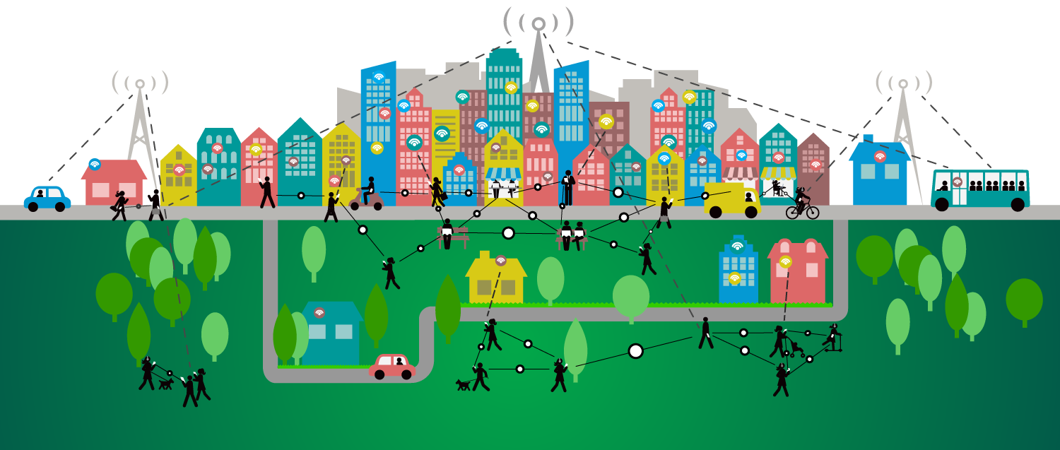
กองทุนพัฒนาดิจิทัลเพื่อเศรษฐกิจและสังคม
DIGITAL ECONOMY and SOCIETY FUND

Slide 13
Objective of Funding
วัตถุประสงค์ในการใช้เงินกองทุน (มาตรา 26 แห่งพระราชบัญญัติการพัฒนาดิจิทัลเพื่อเศรษฐกิจและสังคม พ.ศ. 2560)
1
ส่งเสริม สนับสนุน หรือให้ความช่วยเหลือหน่อยงานของรัฐและเอกชนหรือบุคคลทั่วไปในการดำเนินการพัฒนาดิจิทัลเพื่อเศรษฐกิจและสังคม ทั้งนี้การส่งเสริม สนับสนุน หรือให้ความช่วยเหลือดังกล่าวต้องมีวัตถุประสงค์เพื่อประโยชน์ต่อการให้บริการสาธารณะและไม่เป็นการแสวงหากำไร โดยไม่เป็นการทำลายการแข่งขันอันพึงมีตามปกติวิสัยของกิจการภาคเอกชนและต้องเป็นผู้ดำเนินการเองโดยไม่ผ่านตัวกลาง
2
ทุนอุดหนุนการวิจัยและพัฒนาแก่หน่วยงานของรัฐและเอกชนหรือบุคคลทั่วไปในเรื่องที่เกี่ยวกับการพัฒนาดิจิทัลเพื่อเศรษฐกิจและสังคมโดยไม่ซ้ำซ้อนกับการวิจัยและพัฒนาที่มีอยู่
3
จัดสรรเป็นเงินอุดหนุนแก่สำนักงานในการดำเนินงานตามอำนาจหน้าที่นอกเหนือจากที่ได้รับจากงบประมาณแผ่นดิน โดยมีวัตถุประสงค์ในการดำเนินงานที่เกี่ยวข้องกับกองทุนเท่านั้น
4
จัดสรรเป็นค่าใช้จ่ายในการดำเนินการของสำนักงานส่งเสริมเศรษฐกิจดิจิทัลตามที่คณะกรรมการบริหารกองทุนเห็นสมควร
5
เป็นค่าใช้จ่ายในการบริหารกองทุน
6
ค่าใช้จ่ายอื่น ๆ ตามหลักเกณฑ์ที่คุณะกรรมการกำหนด
Notes:
Funding set up and funding purpose (พรบ หน้า 11 - 6 ข้อ)

Slide 14
กองทุนดิจิทัลเพื่อเศรษฐกิจและสังคม

Slide 15
TOP OF MIND
&
BE ADMIRED
TO BE
FUND of DIGITAL SUPPORTER for THAI
VISION
TO DRIVE THAILAND TO SMART NATION
วิสัยทัศน์
เป็นกองทุนชั้นนำในการผลักดันและเพิ่มขีดความสามารถการพัฒนาเศรษฐกิจและสังคมไทยด้วยเทคโนโลยีดิจิทัล
Notes:
4. Funding vision and statement
(Top love and admire brand of funding management in Thailand)
(Spend smart / plan for future and expose DE potential)
Deliver best in class funding management for DE with strongest, Funding and operating like private
Effective plan for DE future support and support DE big plan
Provide knowledge to Thais (DE proposition/ Vision / mission) and This program

Slide 16
MISSION STATEMENT
B
พันธกิจ
Deliver
est in class funding management
เป็นกองทุนที่ดีที่สุดในระดับประเทศและอาเซียนเน้นโครงการที่มี Innovation และ ทำได้จริง
E
ffective plan to support DE big plan and future plan
มีแผนงานที่มีประสิทธิภาพในการสนับสนุนกระทรวงดิจิทัลฯและแผนในอนาคต
S
mart funding and expose DE potential to drive THAILAND to SMART NATION
เป็นกองทุนสมาร์ทฟันด์ที่ใช้ทรัพยากรอย่างคุ้มค่าและรอบด้าน รวมถึงการผลักดันประเทศไทยสู่การเป็นสมาร์ทเนชั่น
T
Provide Knowledge to
hais
เป็นกองทุนที่ให้ความรู้และร่วมพัฒนาศักยภาพคนไทยสู่ยุคดิจิทัล
Notes:
4. Funding vision and statement
(Top love and admire brand of funding management in Thailand)
(Spend smart / plan for future and expose DE potential)
Deliver best in class funding management for DE with strongest, Funding and operating like private
Effective plan for DE future support and support DE big plan
Provide knowledge to Thais (DE proposition/ Vision / mission) and This program

Slide 17
เป้าประสงค์หลักของกองทุนฯ
เป็นผู้สร้าง
“ความเปลี่ยนแปลง”
เป็นผู้ช่วย
“เติมเต็มช่องว่าง” ต่างๆ ที่เกิดขึ้น
เป็นผู้สร้างข้อ
“ริเริ่มใหม่ ๆ”
GAP
CHANGE
NEW
FILLING
INITIATIVE
FOR BETTER LIVING

Slide 18
กรอบโครงการตามยุทธศาสตร์ พ.ศ. 2562 - 2564
DIGITAL GOVERNMENT
การพัฒนารัฐบาลดิจิทัล
DIGITAL INFRASTRUCTURE
DIGITAL MANPOWER
DIGITAL +PLUS
โครงสร้างพื้นฐานดิจิทัล
การพัฒนาบุคลากรดิจิทัล
การพัฒนาตามนโยบายเร่งด่วนของรัฐ
DIGITAL SECURITY
การพัฒนาความปลอดภัย
ในโลกดิจิทัล
DIGITAL APPLICATION
การต่อยอดเทคโนโลยีที่มีศักยภาพ
ภายใต้การบริหารกองทุนฯ อย่างมีประสิทธิภาพและประสิทธิผล
Notes:
Building funding strategic plan to relate
DE BIG 3 (Social, Economy and E-Government)
DE industrial 6 cores (Agriculture, Asean, Social, Industrial, Corruption and people)

Slide 19
ความคาดหวังต่อสมาคม ATPER ในเชิงความร่วมมืออื่น ๆ

Slide 20
COOPERATION
Digital Research For Thailand Benefits
DIGITAL SECURITY
DIGITAL GOVERNMENT
DIGITAL APPLICATION
DIGITAL INFRASTRUCTURE
DIGITAL MANPOWER
DIGITAL +PLUS
Notes:
แผ่นที่ 2 คือในส่วนของคำถามที่ 5 ในส่วนของความคาดหวังต่อ ATPER คือ ความร่วมมือในการที่นักวิจัยหรือผู้เชี่ยวชาญต่างๆใน ATPER สามารถช่วยในการพัฒนาโครงการทางดิจิทัลต่างๆ ที่มีส่วนช่วยให้ประเทศพัฒนาตามกรอบ SIGMA ซึ่งทางสดชสามารถช่วยสนับสนุนผ่านทางกองทุนได้1111

Slide 21
ขอบคุณค่ะ

Slide 22
